Slide 1
Органические консерванты
Подготовила: Спиридонова Татьяна

Slide 2
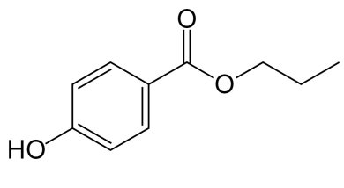
Пропилпарабен
Систематическое наименование: пропил-​4-гидроксибензоат
Традиционные названия: E216
Хим. Формула: C10H12O3
Состояние: твёрдое
Молярная масса: 180.2 г/моль
Плотность: 1,0630 г/см³
Температура плавления: 96-99 °C
Пропилпарабен — пропиловый эфир пара-гидроксибензойной кислоты. Встречается во многих растениях и некоторых насекомых как природное соединение, однако в значительных количествах производится синтетическим путём с целью использования в качестве консерванта, обычно в косметических средствах на водной основе (кремы, лосьоны, шампуни и т. д.). В качестве пищевой добавки имеет номер E216.

Slide 3
Пищевая добавка Е216 имеет выраженную антимикробную активность и обладает свойствами ингибировать рост бактерий, плесени и различных грибков. Поэтому пропилпарабен широко используется в качестве консерванта в различных косметических средствах для наружного применения. Стоит сказать, что пропиловый эфир пара-оксибензойной кислоты содержится практически во всех шампунях, лосьонах, кремах и т.д. Но это совершенно не значит, что консервант Е216 безопасен в пищевой промышленности, где он может применятся при изготовлении конфет, шоколада, паштетов, супов и т.д.
Сейчас во всем мире продолжаются исследования пропилпарабена и добавки Е216. По некоторым данным парабены могут увеличить риск возникновения заболеваний раком молочной железы у женщин, а также привести к бесплодию мужчин. На уровне слухов ходит информация что добавка Е216 может приводить к различным заболеваниям — от аллергических реакций до злокачественных опухолей.Тем не менее, до сих пор нет четких научных доказательств того, что парабены вызывают рак или другие болезни.
В пищевой промышленности добавка Е216 зачастую используется в смеси с другим консервантом — метилпарабеном (пищевая добавка E218).
В настоящее время пищевая добавка Е216 мало изучена. Она запрещена в ряде стран, в том числе в России и Украине, как не прошедшая необходимые исследования.

Slide 4
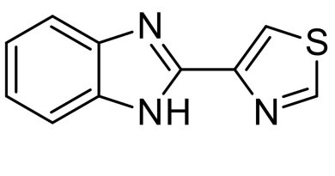
Тиабендазол (Е233)
Тиабендазол — противопаразитное и фунгицидное средство. Известен под марками Арботект, Мертект, Минтезол, Текто, Тетусим, Трезадерм.
Главным образом используется в борьбе с плесенью овощей и фруктов и в качестве консерванта (пищевая добавка Е233) для сохранения свежести (в России добавка E233 запрещена).
C10H7N3S
В медицине используется при отравлении металлами: свинцом, ртутью, сурьмой, а также в качестве противогельминтного средства для лечения людей и животных
Малотоксичен при больших дозах. Побочные эффекты: тошнота, рвота, потеря аппетита, понос, головокружение, сонливость, головные боли, боли живота, пожелтение глаз и кожи, темная моча, лихорадка, усталость. Не является мутагеном или канцерогеном.

Slide 5
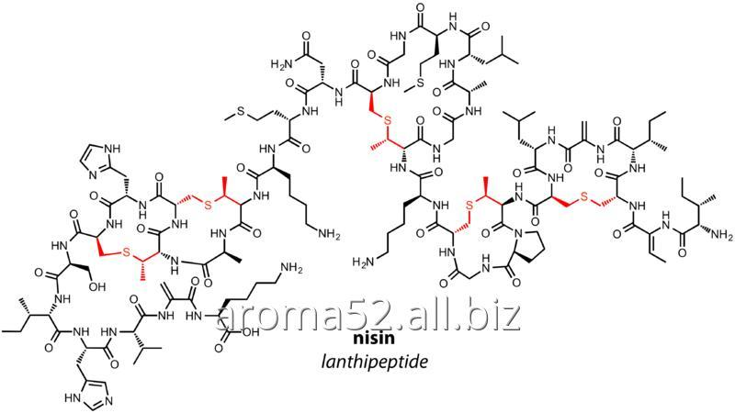
Низин (Е234)
Низин (Е234) — добавка, используемая в пищевой промышленности, как консервант. Она обладает противогрибковым, антибактериальным действием. В большинстве случаев добывается продукт путем размножения полезных бактерий Lactococcus lactis на основе молока или кисломолочных продуктов.
Е234 — консервант, одобренный к применению во многих цивилизованных странах мира, включая РФ, ЕС, Китай и др. Выпускается он в виде белого, бело-желтого порошка, который полностью растворяется в воде. При употреблении продуктов, в состав которых входит Е234, добавка всасывается в тонком кишечнике в форме белка. Допустимая суточная доза низина может составлять порядка 80 мг на 1 кг веса.

Slide 6
Сфера применения низина достаточно обширна. Добавка легко справляется с патогенными бактериями и микробами, которые погибают только при длительной термической обработке. Поэтому Е234 не только продлевает срок годности продуктов, но и существенно снижает время на их приготовление.
Низин чаще всего применяют для выпуска:
сгущенки, твердых, плавленых сыров и других продуктов, производимых из молока;
овощных и фруктовых консервов кукурузы, грибов, ананасов и пр.;
тушенки из мяса птицы, говядины, свинины;
кондитерской продукции, муссов, кремов, тортов;
хлебобулочного ряда.
Консервант незаменим в сегменте виноделия Он добавляется в период дозревания напитка с целью предупреждения его перебраживания.
Низин, как и другие консерванты, следует применять при соблюдении пропорции, рекомендованной производителем. В противном случае добавка может негативно повлиять на полезную микрофлору человека, нарушив ее баланс.
Нормы Е234 на тонну готового продукта следующие:
160-600 г. для сыров (твердых или плавленых);
10-150 г для кисломолочной продукции;
100-200 г для фруктовых, ягодных и овощных консервов.

Slide 7
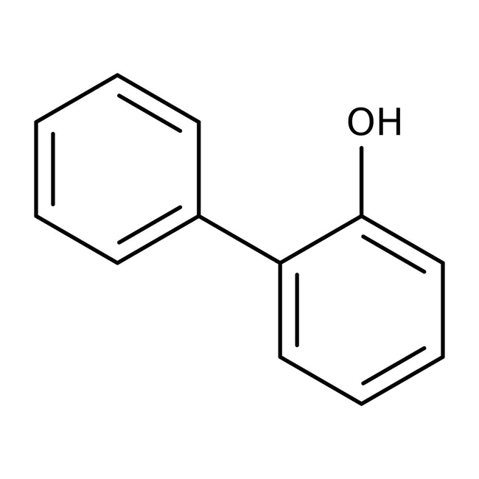
Ортофенилфенол (Е231)
Ортофенилфенол (пищевая добавка Е231) — органическое соединение, производное дифенила, относится к консервантам синтетического происхождения, добавляется в технологических целях в пищевые продукты в процессе производства для увеличения длительности хранения. Белый порошок в виде кристаллов без запаха. Не растворим в воде, растворим в спирте, эфире, бензоле, ацетоне, хлороформе, петролейном эфире. Подавляет бактериальную и грибковую флору. В живой природе не встречается, синтезируется в лабораторных условиях. Получают при производстве фенола как побочный продукт либо каталитической изомеризацией дифенилового эфира.
Хим. Формула - C12H10O
Температура плавления 59—60 °C, кипения — 287 °C. Растворим в спирте, эфире, бензоле, ацетоне, хлороформе, петролейном эфире. Не растворим в воде.

Slide 8
Ортофенилфенол как пищевая добавка Е231 используется для сохранения внешнего вида фруктов, цитрусовых, груш, яблок во время транспортировки. Наносится на кожуру плода и предотвращает рост плесени и грибков. Используется при обработке кожуры апельсинов, лимонов, мандаринов, других фруктов, для обработки тары в которой хранится продукция.
Ортофенилфенол применяется как антисептик при изготовлении натуральной кожи, как дополнительный реагент при крашении дисперсными красителями. Используется в качестве дезинфицирующего средства для больничного и ветеринарного оборудования.
Научные данные о пользе применения пищевой добавки Е231 для здоровья человека в настоящий момент отсутствуют. Биологической ценности не представляет.
Ортофенилфенол малотоксичен, но является доказанным канцерогеном. При контакте с кожей ортофенилфенол может вызывать аллергические реакции, химические ожоги глаз, носа, дыхательных путей. При употреблении консерванта Е231 в больших дозах может наблюдаться сильное раздражение кожи, судороги, рвота. В целях предотвращения негативного действия пищевой добавки Е231 рекомендуется тщательно мыть фрукты (особенно импортные). Максимально допустимая суточная доза составляет 0,2 мг/кг массы тела.

Slide 9
Библиография:
https://navichem.ru/nizin-e234
https://medum.ru/ortofenilfenol
https://stylab.ru/directory/pesticides/Thiabendazole/
https://www.pesticidy.ru/active_substance/thiabendazole
https://ru.wikipedia.org/wiki/%D0%9F%D1%80%D0%BE%D0%BF%D0%B8%D0%BB%D0%BF%D0%B0%D1%80%D0%B0%D0%B1%D0%B5%D0%BD
http://chemicals.ecoidea.by/ingredient/cream/propylparaben
http://www.neochemical.kz/propilparaben
https://ru.wikipedia.org/wiki/%D0%A1%D0%BF%D0%B8%D1%81%D0%BE%D0%BA_%D0%BF%D0%B8%D1%89%D0%B5%D0%B2%D1%8B%D1%85_%D0%B4%D0%BE%D0%B1%D0%B0%D0%B2%D0%BE%D0%BA_E200_%E2%80%94_E299

Slide 10
Спасибо за внимание!!!

